Slide 1


Cours sur les prébiotiques Master 1 Biotechnologie alimentaire
République Algérienne Démocratique et Populaire
Ministère de l'Enseignement Supérieur et de la Recherche Scientifique
Université des frères Mentouri-Constantine
Institut de la Nutrition, de l'Alimentation et des Technologies Agro-alimentaires
(I.N.A.T.A.A.)
Département de Biotechnologie
Présenté par
Dr Yassine BENCHIKH le 23 Octobre 2017

Slide 2
Objectifs
Le présent cours sur « les prébiotiques » vise à :
connaître le monde des prébiotiques ;
connaître les propriétés fonctionnelles des prébiotiques ;
connaître le rôle des prébiotiques dans les matrices alimentaires ;
connaître les propriétés physico-chimiques, technologiques et physiologiques des prébiotiques.

Slide 3
Pré-recquis
Avoir des connaissances sur le concept des aliments fonctionnels ;
Avoir des connaissances de base sur les probiotiques ;
Avoir des connaissances de base sur les structures chimiques des oligosaccharides ainsi que les types de liaisons glucidiques.

Slide 4
Pré-test
Testez vos connaissances acquises.
Test 1 : Question à Choix Multiple (QCM).
Les probiotiques sont des micro-organismes vivants …
a. intervenant dans les processus de digestion des aliments.
b. administrés à des quantités peu suffisantes.
c. qui améliorent l'état systémique des patients atteintes d'obésité.
d. qui ne peuvent en aucun cas promouvoir le bien être.
e. qui fermentent les composés indigestes en produits bénéfiques.

Slide 5
Pré-test
Test 2 : Question à Choix Multiple (QCM).
Les probiotiques peuvent …
a. guérir un cancer.
b. intervenir dans le traitement des maladies inflammatoires.
c. prévenir un ulcère d'estomac.
d. inhiber la croissance des bactéries pathogènes.
e. renforcer le système immunitaire contre la flore intestinale.

Slide 6
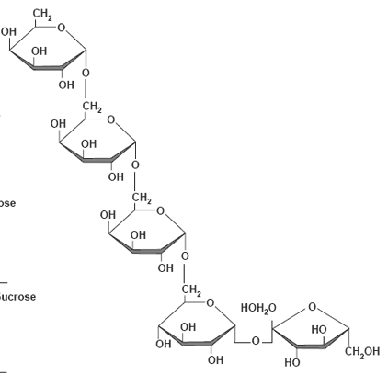
Pré-test
Test 3 : Donnez les noms des glucides suivants et par quels types de liaisons glucidiques leurs unités monomériques sont-ells liées ?
A
B

Slide 7
Pré-test
Test 3 : Donnez les noms des glucides suivants et par quels types de liaisons glucidiques leurs unités monomériques sont-elles liées ?
C
D

Slide 8
Plan du cours
Introduction
1. Critères de reconnaissance en tant que prébiotiques
2. Nature chimique et origine des prébiotiques
3. Effets physiologique des prébiotiques
3.1. Inuline et oligofructose
3.2. Galacto-oligosaccharides
4. Propriétés technologiques des prébiotiques
4.1. Inuline et oligofructose
4.2. Galacto-oligosaccharides

Slide 9
Introduction
Prébiotiques
Composants alimentaires
Indigestes
Fermentation microbienne
Améliore la santé de l’hôte

Slide 10
1. Critères De Reconnaissance En Tant Que Prébiotiques
n'être ni digéré, ni assimilé dans la partie supérieure gastro-intestinale ;
être fermenté dans le côlon et stimuler, de façon sélective, la croissance d’un nombre limité de bactéries potentiellement favorables ;
altéré la composition de la microflore colique en faveur d'une flore potentiellement plus saine ;
éventuellement induire des effets systémiques qui peuvent être bénéfiques pour la santé de l'hôte.

Slide 11
2. Origine et nature chimique des prébiotiques
Prébiotiques
Extraction
(plante)
Inulines
Oligofructoses
Synthèse
(disaccharide)
Fructo-oligosaccharide (FOS)
Galacto-oligosaccharides (GOS)

Slide 12
2. Origine et nature chimique des prébiotiques
Inulines
« GF_{n} (n=2-60) »
Oligofructoses
« GF_{n} et F_{n} (n=2-7) »
G = unité glucosyle ; F = unité fructosyle ;
n = nombre d’unités de fructose liées entre elles

Slide 13
2. Origine et nature chimique des prébiotiques
Fructo-oligosaccharides « G-F_{n} (n=2-4) »
Galacto-oligosaccharides « G-Gal_{n} (n=3-6) »
G = unité glucosyle ; Gal = unité galactosyle ;
n = nombre d’unités de galactose liées entre elles

Slide 14
Estomac
Intestin grêle
Côlon
3. Effets physiologiques des prébiotiques
3.1. Inuline et oligofructose
Inuline
Masse bactérienne
Oligofructose
Acides gras à courte chaîne
Gaz

Slide 15
3. Effets physiologiques des prébiotiques
3.1. Inuline et oligofructose
Ingestion (inuline et oligofructose)
Stimulation sélective de la croissance des bactéries intestinales bénéfiques
Bifidobactéries
Bactéries pathogènes (Clostridies)

Slide 16
3. Effets physiologiques des prébiotiques
3.1. Inuline et oligofructose
5g
d’oligo-fructose/jour
Effet prébiotique

Slide 17
3. Effets physiologiques des prébiotiques
3.1. Inuline et oligofructose
Oligofructose
Entérocolite (expérimentation animale)
Inhibition des bactéries
Prévention des lésions intestinales
Diarrhée aiguë (expérimentation animale)
Rétablissement de la flore intestinale normale

Slide 18
3. Effets physiologiques des prébiotiques
3.1. Inuline et oligofructose
Inuline et oligofructose
Absorption des minéraux importants (Ca, Mg)
Minéralisation des os
Prévention de la résorption osseuse post-ménopausique
Amélioration
Eventuelle prévention de l’ostéoporose

Slide 19
3. Effets physiologiques des prébiotiques
3.1. Inuline et oligofructose
Inuline oligofructose
Inuline et Bifide (effet de synergie)
Protection
Réduction
Triglycérides sériques et hépatiques
Carcinogenèse du côlon

Slide 20
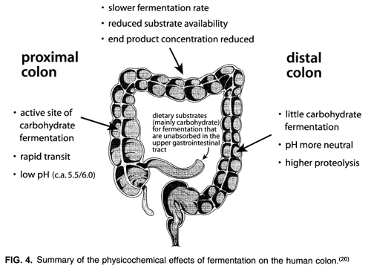
3. Effets physiologiques des prébiotiques
3.2. Galacto-oligosaccharides
GOS
Bifidobacteria
. Acetic acid
. Propionic acid
Inulin
Bifidobacteria
. Acetic acid
. Butyric acid

Slide 21
3. Effets physiologiques des prébiotiques
3.2. Galacto-oligosaccharides
Galacto-oligosaccharides
Stimulation sélective de la croissance des bactéries intestinales bénéfiques
Bifidobactéries

Slide 22
3. Effets physiologiques des prébiotiques
3.2. Galacto-oligosaccharides
15g
de galacto-oligosaccharides/jour
Effet bifidogène

Slide 23
3. Effets physiologiques des prébiotiques
3.2. Galacto-oligosaccharides
Galacto-oligosaccharides
Absorption du calcium

Slide 24
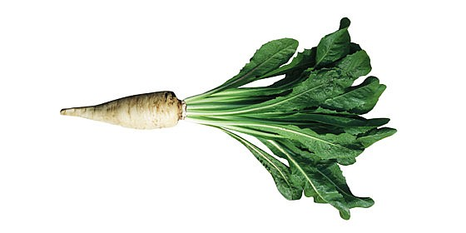
4. Propriétés technologiques des prébiotiques
4.1. Inuline et oligofructose
L’inuline de chicorée à haute performance HP(DPm = 25)
est utilisé pour
_ améliorer la texture des produits alimentaires ; _ remplacer les matières grasses

Slide 25
4. Propriétés technologiques des prébiotiques
4.1. Inuline et oligofructose
Inuline
Goût neutre Sans arrière-goût Qualité standard est légèrement sucré (PS = 0,1) QHP (PS = 0)
Oligo-fructose
Saveur sucrée (PS = 0,3), douce Sans arrière-goût Valorisation des arômes
Plus soluble dans l’eau. Synergie quantitative avec l’aspartame et l’acésulfame K, agréable sensation en bouche. Propriétés humectantes.
Soluble dans l’eau Faible viscosité Structure crémeuse et tartinable Synergie avec les agents gélifiants Stabilité des mousses et des émulsions (agent stabilisant).

Slide 26
4. Propriétés technologiques des prébiotiques
4.2. Galacto-oligosaccharides
Galacto-oligosac-charides
Saveur modérément sucrée Qualité standard est légèrement sucré (PS = 0,1) QHP (PS = 0)
Solubilité élevée Faible viscosité Abaissement de l’activité de l’eau et du point de congélation Stabilité à la chaleur et à l’acidité Propriétés humectantes

Slide 27
Post-test
Tester vos connaissances acquises pendant le cours sur les prébiotiques.
Répondez aux questions suivantes :
_ Définissez les prébiotiques.
_ Quelles sont les origines des prébiotiques.
_ Quel est le devenir des prébiotiques après administration ?
_ Quels sont les critères de sélection des prébiotiques ?
_ Quelle est la structure chimique de base des GOS et des FOS ?
_ Quels sont les types de liaisons des GOS et des FOS ?
_ Quelles sont les fonctions physiologiques des prébiotiques ?
_ Quelles sont les propriétés techno-fonctionnelles des prébiotiques ?

Slide 28
Recherches
_ Comment se fait-il que les prébiotiques stimulent sélectivement certaines espèces microbiennes alors que les autres ne sont pas stimulées ? En d'autres termes, quels sont les mécanismes proposés ou mis en évidence pour expliquer cet effet ?
_ Chercher dans la littérature les études montrant des effets bénéfiques des prébiotiques sur la santé ?
_ Chercher les aliments fonctionnels contenant des prébiotiques et préciser le type de prébiotique et leurs degrés de polymérisation.
Problématiques :
_ Lors de l'extraction de l'inuline à partir de chicorée ou de l'artichaut, son degré de polymérisation diminue significativement. Que proposez-vous pour pallier à ce problème ?
_ Est-il possible de favoriser la fermentation des prébiotiques dans toutes les parties des du côlon pour en bénéficier de ces effets ? Que-ce que vous proposez ?

Slide 29
Références
Gibson, G. R., & Roberfroid, M. B. (1995). Dietary modulation of the human colonic microbiota: introducing the concept of prebiotics. Journal of Nutrition, 125, 1401-12.
Franck, A. (2002). Prébiotiques. In Roberfroid, M. (Ed.). Aliments fonctionnels. Tec & Doc, Paris, France.
Crittenden (1999). Prebiotics. In Thannock, G., W. (Ed). Prebiotic: A cretical review. Horizon Scientific press, UK, 141-156.
Van Loo, J., Coussement, P., De Leenheer, L., Hoebregs, H., & Smits, G. (1995). On the presence of Inulin and Oligofructose as natural ingredients in the western diet. Food Science and Nutrition, 35 (6), 525-552.
Delzenne N. M., & Roberfroid, M., R. (1994). Physiological effect of non-digestible oligosaccharides. Lebensm Wiss u Technol, 27, 1-6.
Roberfrois, M. (1993). Diatary fiber, inulin, and oligofructose: A review comparing their physiological effect. Food Science and Nutrition, 33 (2), 72-75.
Gibson, G. R., Beaty E. R., Wang, X., Cummings, J. H. (1995). Selective stimulation of bifidobacteria in the human colon by oligofructose and inulin. Gastroenterology, 108, 975-982.
Kleessen, B., Sycura, B., Zunft, H. J., Blaut, M. (1997). Effects of inulin and lactose in faecal microflora, microbial activity, and bowel habits in elderly constipation persons. American Journal of Clinical Nutrition, 65, 1397-1402.

